Slide 1


智能管家项目
李剑/陈思捷组

Slide 2

CONTENTS
需求分析
01
模块展示
02
创新点
03
遇到的bug
04

Slide 3

一、需求分析

Slide 4

模块展示
随着物联网的逐渐发展，人们迈入了智能家居时代。
当万物互连，人们的生活将更智能。
我们采用Cortex-A8内核的GEC210开发板，配合Zigbee模块充当下位机和新兴的微信小程序作为上位机，完成了从最底层到应用层的一整套智能家居系统架构。

Slide 5
功能简介
模块展示
1. ARM主控开发板
1.1 图片播放器
1.2 音乐播放器
1.3 语音命令识别
1.4 温湿度节点控制
2.微信小程序端
2.1 远程查看温湿度
2.2 远程发送开关灯指令
3.服务器端
3.1 接收ARM板传来语音文件
并识别，之后将结果传回。
3.2 通过socket接收ARM板传来的温湿度数据，并通过websocket上传至微信小程序端。
3.3 通过websocket接收小程序端的开关灯指令并下发至传感器节点。
4.Zigbee节点
4.1 实时上传温湿度数据
4.2 接收开关灯指令并实现

Slide 6
二、技术路线

Slide 7

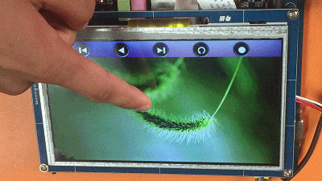
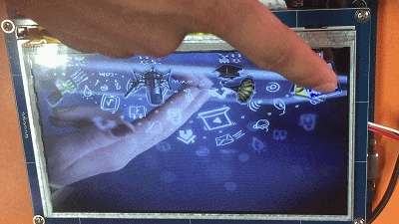
模块展示
图片播放器
手动刷图模式
自动刷图模式

Slide 8
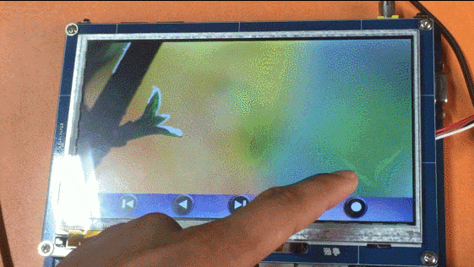
模块展示
图片播放器
图片目录模式

Slide 9

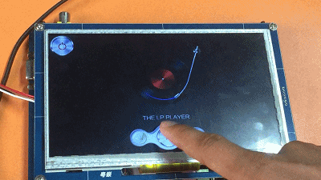
模块展示
音乐播放器

Slide 10

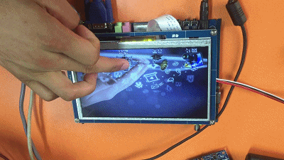
模块展示
语音识别

Slide 11
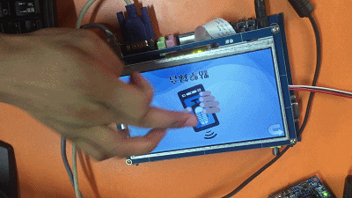
模块展示
语音识别

Slide 12
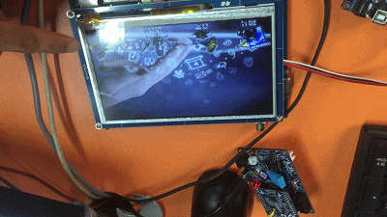

模块展示
温湿度节点

Slide 13

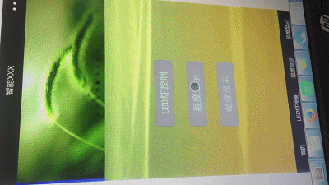
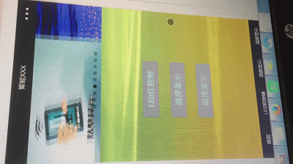
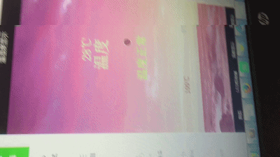
模块展示
微信小程序

Slide 14
三、创新点

Slide 15
创新点
图片手动切换模式下和图片目录下支持滑动切换
任意位置小图循环自动播放
1
2
3
4
5
图片手动切换模式下，拥有目录功能，实现缩略图与大图之间切换。
音乐播放器支持滑动切换上下曲
图片采取链表存贮，动态存贮分布

Slide 16
创新点
语音录制与识别时伴有动画效果
将Zigbee模块其中一个LED灯作为报警灯
6
7
8
9
音乐播放时伴有动画效果
实现高温/低温报警，并可以在键盘手动输入设置报警临界值

Slide 17
四、遇到的bug

Slide 18
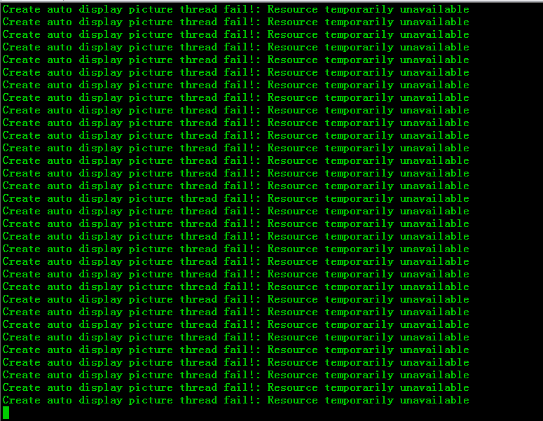

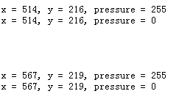
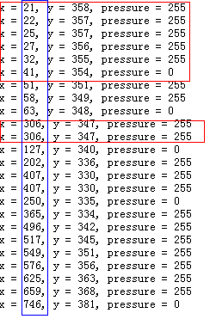
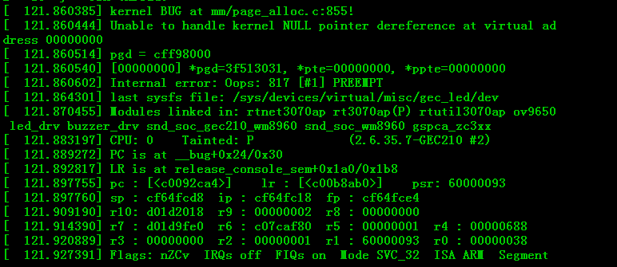
遇到的bug
在滑屏事件判断时，滑屏过程中有抖动问题。
创建多个线程同时刷图时，线程资源没能及时释放引起的系统错误

Slide 19
Thanks for watching!

